Slide 1
Operator | Ýerine ýetirýän işi | Meselem
= | Deňdir belgisiniň sagynda duran iş hasaplanylýar we çykan netije deňdir belgisiniň çepinde duran üýtgeýjä ýerleşdirilýär. | a=10+5, b=12-6
+= | Sag tarapdaky baha bilen çep tarapdaky baha jemlenýär we çykan netijä çep tarapdaky üýtgeýijä ýerleşdirilýär. | a+=b ýa-da a=a+b
-= | Sag tarapdaky baha bilen çep tarapdaky bahanyň tapawudy hasaplanýar we çykan netijä çep tarapdaky üýtgeýijä ýerleşdirilýär. | a-=b ýa-da a=a-b
*= | Sag tarapdaky baha bilen çep tarapdaky bahanyň köpeltmek hasyly hasaplanýar we çykan netijä çep tarapdaky üýtgeýijä ýerleşdirilýär. | a*=b ýa-da a=a*b
/= | Çep tarapdaky baha sag tarapdaky baha bölünýär we çykan netijä çep tarapdaky üýtgeýijä ýerleşdirilýär. | a/=b ýa-da a=a/b
%= | Çep tarapdaky baha sag tarapdaky baha galyndyly bölünýär we çykan netijä çep tarapdaky üýtgeýijä ýerleşdirilýär. | a%=b ýa-da a=a%b
//= | Çep tarapdaky baha sag tarapdaky baha galyndysyz bölünýär we çykan netijä çep tarapdaky üýtgeýijä ýerleşdirilýär. | a//=b ýa-da a=a//b

Slide 2
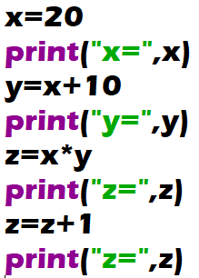
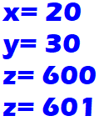

Slide 3
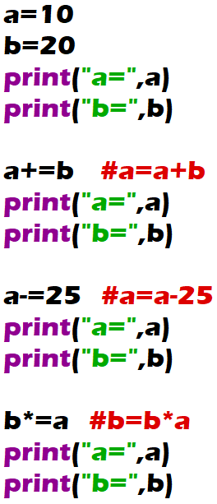
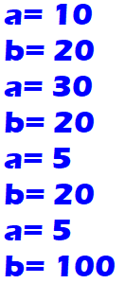

Slide 4
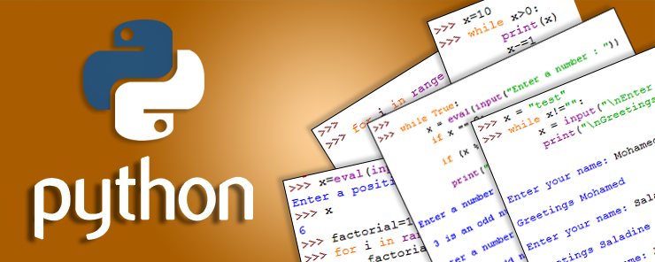
Loops(Gaýtalanmalar)
Loop- belli bir, birmeňzeş işleri birnäçe gezek ýerine ýetirmek zerurlygy dörände ulanylýar. Python programmirleme dilinde iki sany loop görnüşi bar:
WHILE
FOR

Slide 5
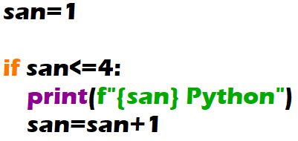


Slide 6
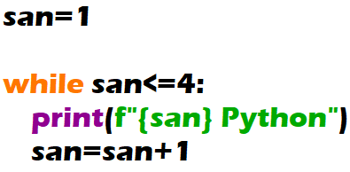
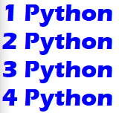
while statements

Slide 7
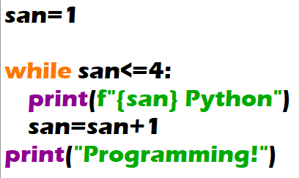
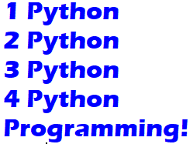
while statements

Slide 8
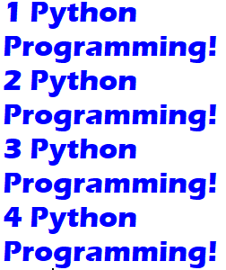
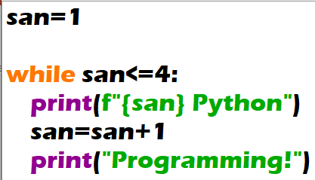
while statements

Slide 9
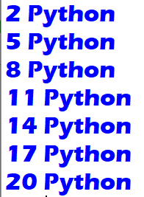
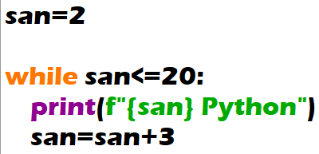
while statements

Slide 10
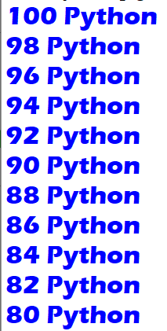
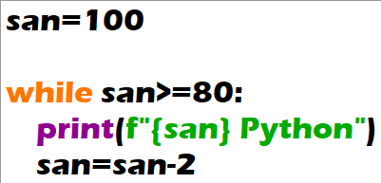
while statements

Slide 11
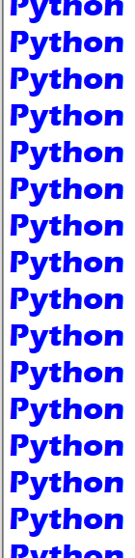

while statements

Slide 12
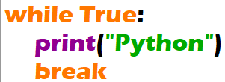

break statements

Slide 13
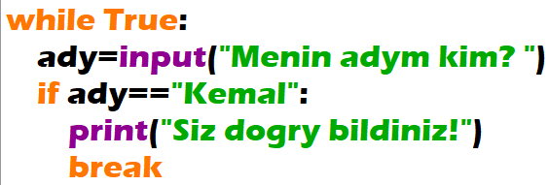
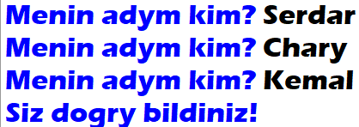
while and break statements

